Slide 1
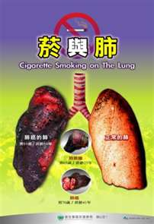


菸有50多種致癌物質、 4000多種有毒化學物質！ 你知道吸一根菸會少活6~14分鐘嗎！

Slide 2
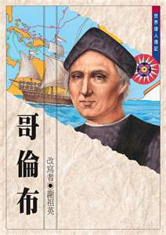

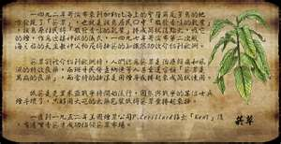
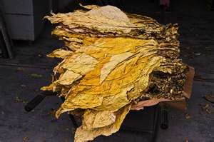
都是哥倫布的錯～ 1492--1952--1964

Slide 3
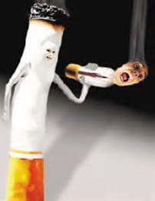
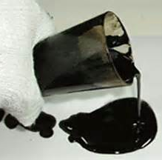
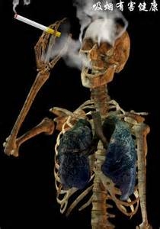
菸中的危害成分
燃燒的香菸可分離出數千種的化學物質，一部分散播於空氣中，一部分進入肺部組織，其中以下列四種對身體影響最大：
尼古丁
焦油
一氧化碳
乾熱氣體、其他刺激物質

Slide 4
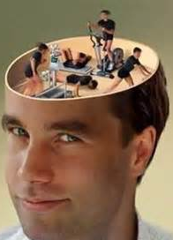
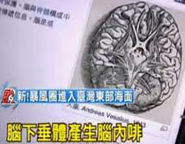
腦內啡(Endorphin )
人在快樂的時候，腦內會產生帶來快感的腦內啡，
★結構與瑪啡(麻醉劑)相似，因此稱之為「腦內瑪啡」，簡稱腦內啡。
瑪啡有許多副作用和上癮的危險，腦啡則完全沒有這些問題。
腦內啡可以緩解痛苦、降低壓力，讓人覺得平靜。
★菸中尼古丁可分泌腦內啡，但一旦菸品使用完後，體內尼古丁下降，腦內啡亦下降，需再次使用才能有效果，因而上癮。

Slide 5


聰明的你，向菸說不
菸草所含尼古丁會刺激中樞神經，同時兼具多種藥理作用，有成癮性。
心理學家說，吸菸是一種習慣，煙害不知不覺影響與控制吸菸者的生活。
為何要吸菸？

Slide 6
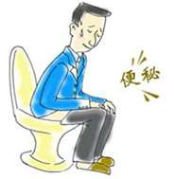
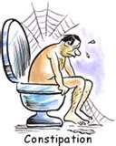
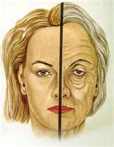
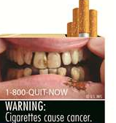
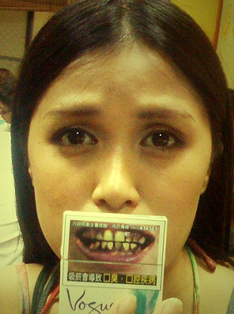

抽菸的危害
1.長期吸菸使得血管末
稍失去應有的彈性，造
成如廁不能自如。
2.吸菸會使你美美的肌
膚產生皺紋與老化。
3.吸菸會讓你牙齒變黃
且有口臭！！

Slide 7
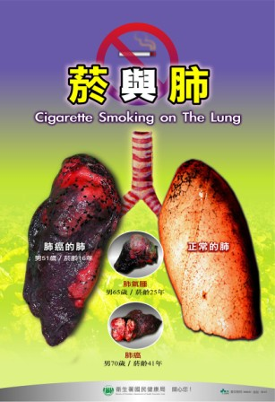
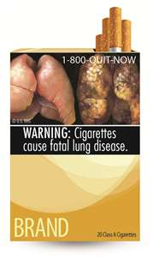
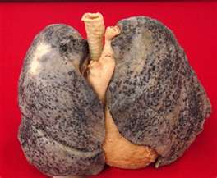

抽菸的危害
4.吸菸會導致癌症：30%的癌症跟吸菸有關。
5.吸菸會導致心臟血管疾病，容易引起中風。
6.吸菸會導致肺癌、肺氣腫、慢性支氣管炎。

Slide 8
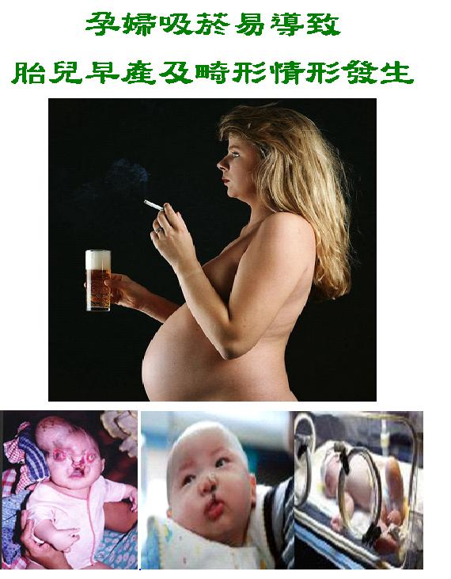
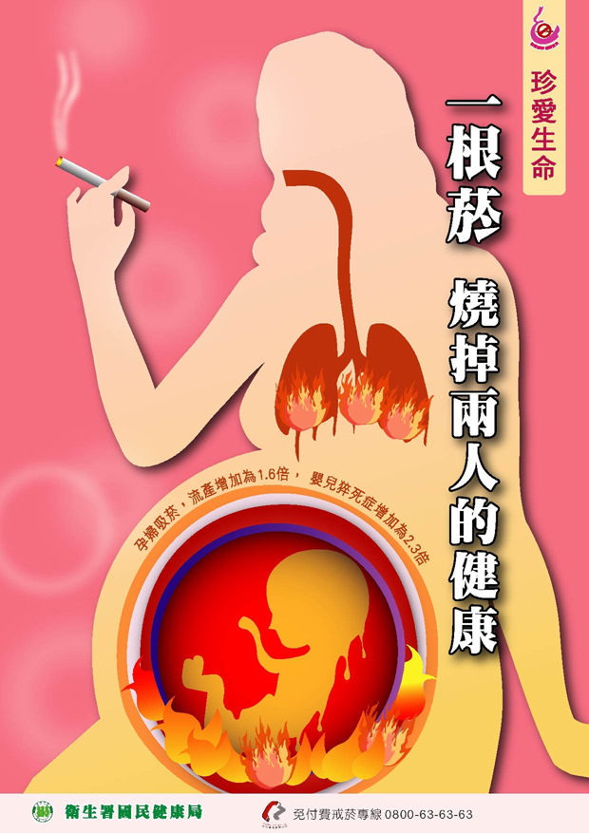
抽菸的危害
7.孕婦吸菸易導致胎兒早產及體重不足。

Slide 9
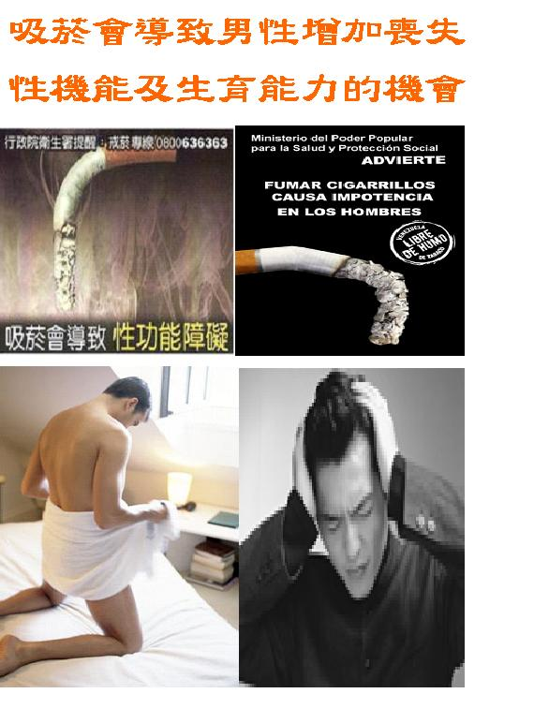
抽菸的危害
8.吸菸會導致男性失去性機能、生育能力的機會大增!
Oh~NO~

Slide 10
為何戒煙七大理由
1.為了自己的健康著想，及避免二手菸危害心愛的親朋好友。
2.響應環保，從不製造二手菸開始。
3.作孩子的好榜樣、守法的好公民。
4.考驗自己的決心與毅力，不讓我成為菸的奴隸。
5.戒菸是世界潮流，勢在必行，不然就落伍了！
6.不吸菸可以存錢，讓你更快存到一桶金！
7.你會發現空氣更好、食物更美味、循環與呼吸系統疾病減少、癌症遠離、皮膚光澤有彈性。

Slide 11

★請動手將題目、答案抄在習作第12頁的空白處，有交才有分唷（1～5=10分，6＝50分）
1.( ）三人以上的室內工作場所不可以吸菸。
2.( ) 二手菸比一手菸更毒。
3.( ) 二手菸因為燃燒不完全，會產生更多的 致癌物質。
4.( ) 尼古丁會降低心跳的速率。
5.( ) 二手菸會導致嚴重氣喘。
6.請舉出抽菸的壞處（至少5個）

